Slide 1
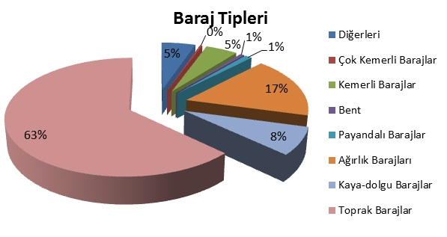

Slide 2
DOLGU BARAJLAR
Dolgu Barajlar su basıncını dolgu gövdesi ile temele aktaran barajlardır. Dolgu Baraj çeşitleri:
a) Homojen gövdeli dolgu barajlar
b) Zonlu barajlar
- Toprak dolgu
- Kaya dolgu
c) Memba şevi geçirimsiz kaplamalı dolgu barajlar
- Asfalt memba kaplamalı
- Beton memba kaplamalı (Ön yüzü beton kaplı, ÖYBK)

Slide 3
Tercih sebepleri ve üstünlükleri:
Her türlü temel ve zemin şartlarına uygundur
Dar vadiden geniş vadiye her tür vadi için uygundur.
Dolgu malzemesinin heryerden temin edilebilmesi.
Geçirimsizlik için değişik çözümler bulunması
Dolgu malzemenin çıkarılması, taşınması ve sıkıştırılmasının büyük iş makinaları ile ekonomik olması.
Dolgu malzemenin ucuz olması
Aşırı yüklemeye karşı daha az hassas olması ve daha emniyetli olması

Slide 4
a) Homojen gövdeli dolgu barajlar
Homojen gövdeli baraj, geçirimsiz veya çok az geçirimli , aynı özelliklere sahip tek bir malzemeden oluşmuş, geçirimsizlik fonksiyonuna, şev korumaları hariç, bütün gövdenin katıldığı tipte bir yapıdır.
Rezervuar uzun süre dolu tutularak malzemenin doygun hale gelmesinden sonra ani boşalmalarda, şevlerin kaymaması için çok yatık tertip edilmeleri gerekir.
Bu tip barajlar mansap şevinin korunması bakımından modifiye edilerek uygulanmışlardır.
Mansapta öngörülen bir kaya topuk ve bunun gövde tarafındaki yüzünde yer alacak filtre, sızma hattını aşağı çekerek drene edecektir.
Bu tip gövde dolguları, eskiden alçak barajlarda (h < 30m) ve göletlerde çok kullanılmıştır.
Genelde bu tip gövdeler depolama barajlarında, herhangi bir sebepten zorunlu olmadıkça uygulanmamalıdır.
Uygulama alanları daha ziyade sel kapanları, geçici batardolar vs. olmaktadır.

Slide 5
b) Zonlu dolgu barajlar (merkezi çekirdekli dolgu barajlar)
Bu tipteki barajlarda çeşitli dolgu malzemesi belirli amaçlarla gövdenin değişik bölgelerine yerleştirilmişlerdir.
Gövdede teşkil edilecek, malzeme zonları şöyledir.
-Merkezi çekirdek: Kil özelliğinde bir malzemeden oluşan bu dolgu gövdenin geçirimsizliğini sağlar. Beton, asfalt gibi malzemelerde bu amaçla kullanılabilir.
Memba ve Mansap dolguları: Bu dolgular geçirimli ve yarı geçirimli özelliktedirler. Memba dolgusunda, rezervuarın ani boşalma durumunda çabuk derene olması için daha çok geçirimli malzeme tercih edilir. Aksi takdirde düşey ve yatay drenaj tabakaları düzenlenmelidir. Mansap dolgusunun yarı geçirimli olması halinde, sızma hattının yükselmemesi ve çekirdekte oluşacak sızıntıların tabandaki yatay drenaj tabakasına kolayça aktarılması için bir düşey drenaj tabakasının düzenlenmesi uygun olacaktır.
Filtre dolgu: Çekirdekten sızıntı ile kil malzemenin sürüklenmemesi için koruyucu görev yaparlar. Memba filtresi ise rezervuarın boşalma durumu için gereklidir. Filtrelerde dane çaplarına göre tedrici bir geçiş sağlamak için ince filtre (kum) ve bunun mansabında kalın filtre (kum ve çakıl) kullanılır.
Riprap: Gövdenin memba şevinde dolgunun su dalgaları etkisi ile yıkanmasının önlenmesi amacıyla konulan bir örtü tabakasıdır. Dalga yüksekliğine göre kayaların çapı ve tabakanın kalınlığı tayin edilirse de genelde 0,5-1.0 m çapında kayaları 1.0 m tabaka kalınlığında düzenlemek yeterli emniyeti sağlayacaktır. riprap tabakası rezervuardaki minimum su seviyesinin bir miktar altına kadar devam ettirilmelidir.

Slide 6
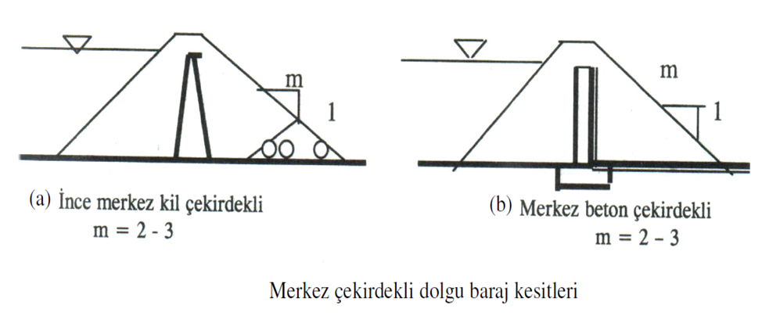

Slide 7
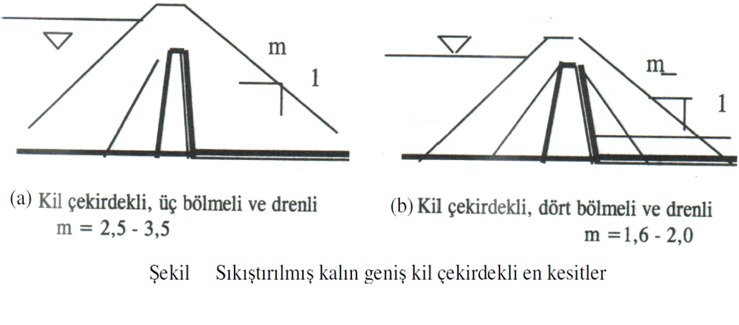
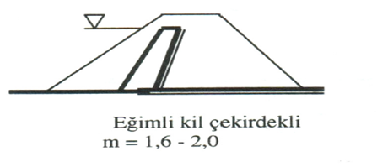

Slide 8
Toprak dolgu barajlar: Dolgu malzemesinin %50 den fazlası toprak olan dolgu barajlardır. Toprak dolgu gövdeli barajlarda kabuk zonları toprak, kum, çakıl (nehir alüvyonu, teras depozitleri) ve benzeri nisbeten ince daneli malzemelerden oluşturulmuştur. Toprak dolgu gövdeler merkezi çekirdekli veya eğik çekirdekli olabilir. Kil çekirdeğin memba ve mansap yüzlerinde kabuk dolgularının belirlediği tipte filtreler öngörülür. Çekirdeğin her iki tarafında çekirdeği destekleyen kabuk dolguları yer almıştır.
Kaya dolgu barajlar: Dolgu malzemesinin %50 den fazlası kaya türü malzeme olan dolgu barajlardır. Kaya dolgu barajlarda zonların düzenlenmesi toprak dolgu tipine benzer şekilde yapılır.

Slide 9
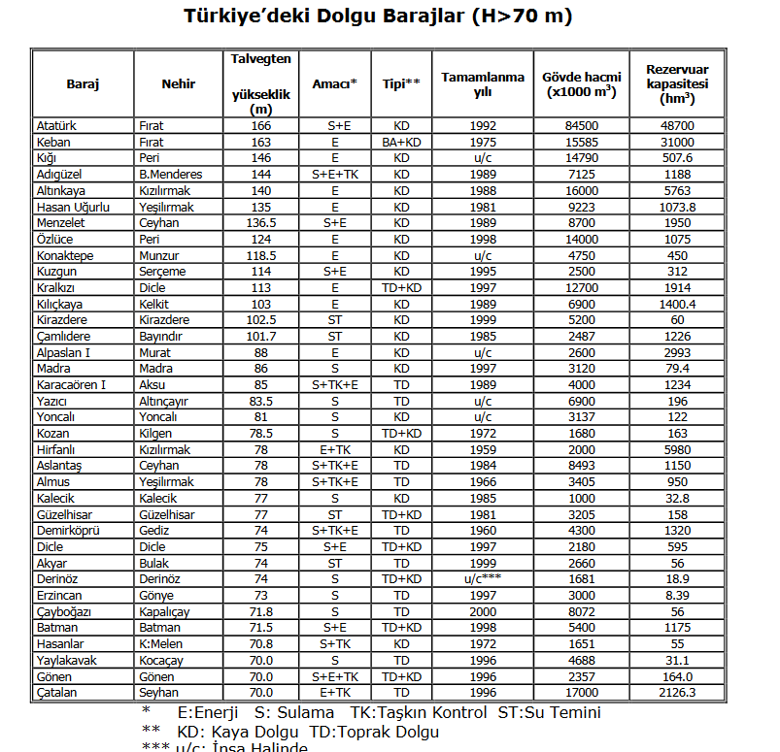

Slide 10
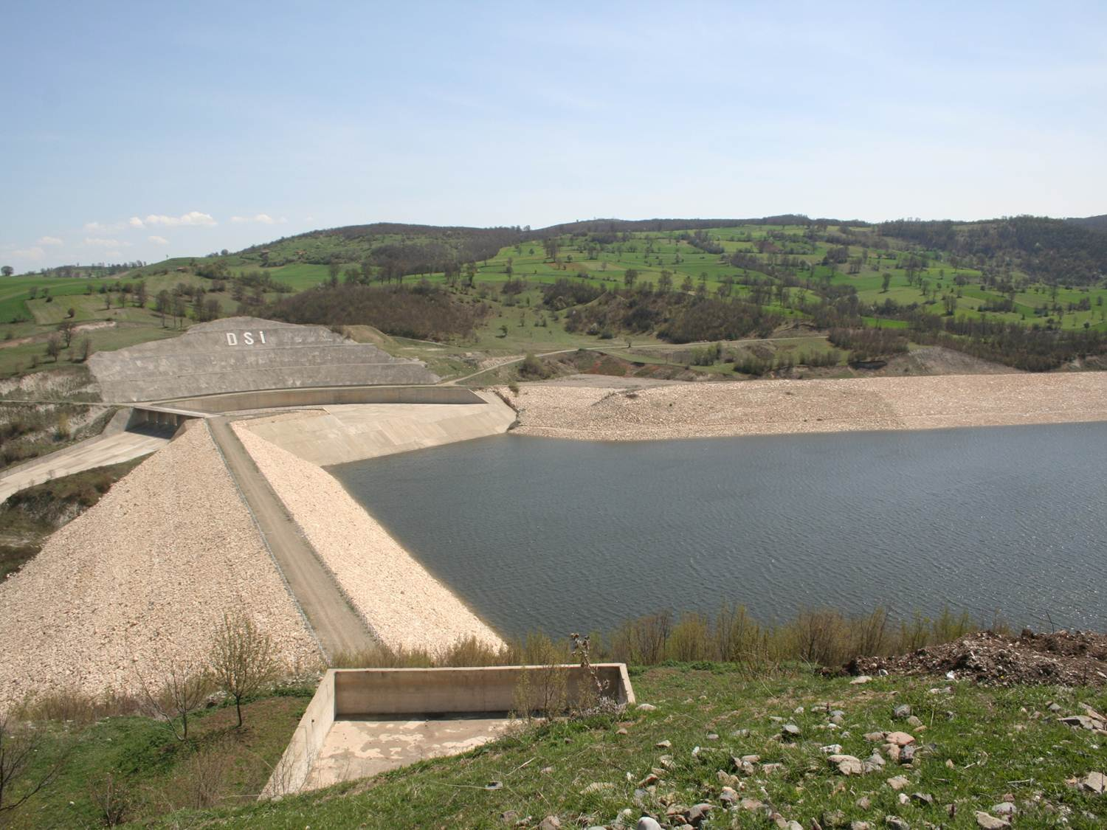
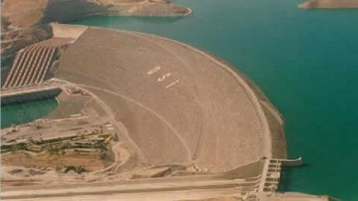
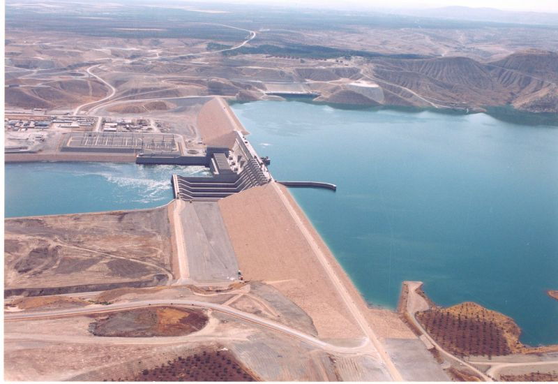

Slide 11
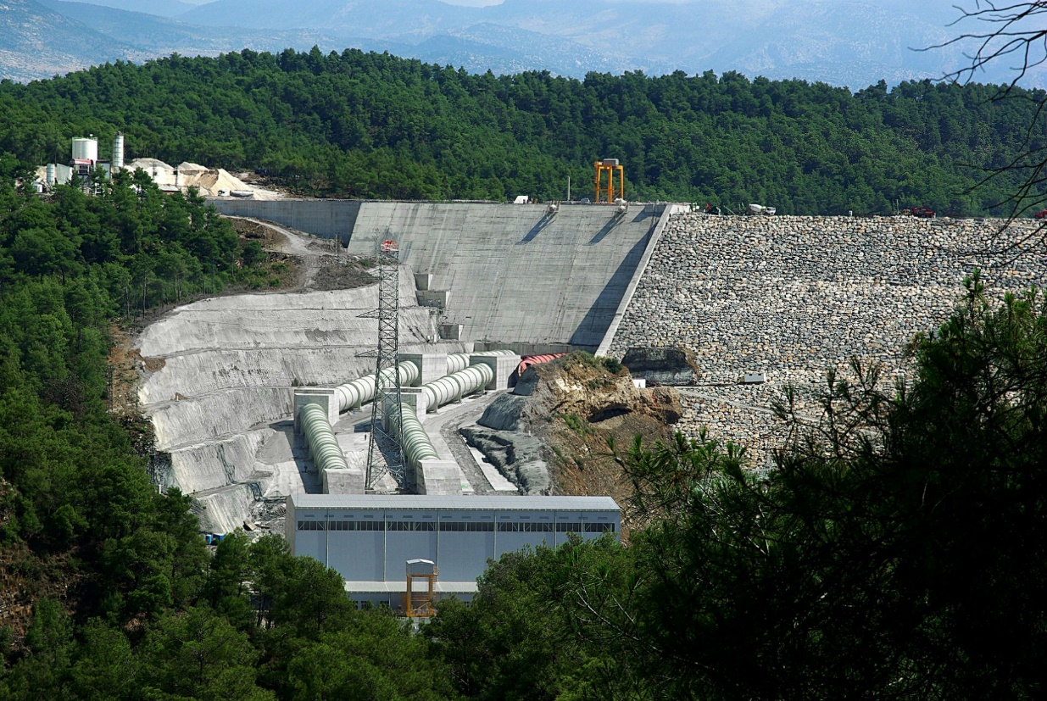
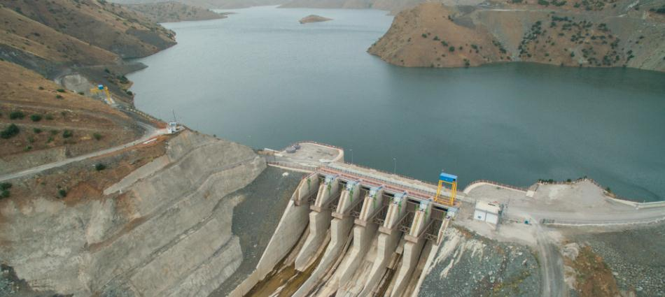
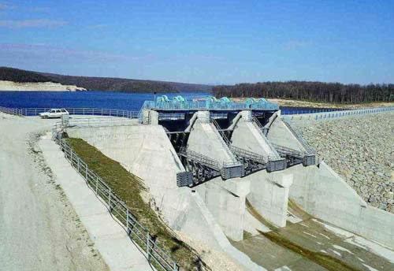
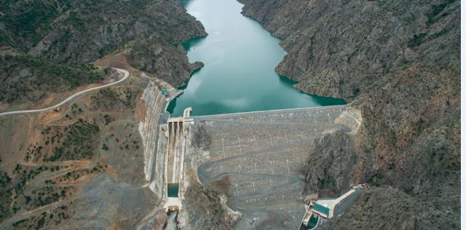

Slide 12
KAYA DOLGU BARAJIN TOPRAK DOLGU BARAJA GÖRE ÜSTÜNLÜKLERİ:
1. Kış mevsiminde de kaya dolgunun serilmesi mümkündür.
2. Kaya dolgu ile beton enjeksiyonu aynı anda bir arada yapılabilir.
3. Kaya dolguda boşluk basıncı ve borulanma yoktur.
4. Derivasyon tesisleri pahalı olacaksa, büyük taşkınlar kaya dolgudan geçirilebilir.

Slide 13
c) Memba Şevi Beton Kaplamalı Barajlar
(ön yüzü beton kaplı barajlar)
Memba perdeli kaya dolgu barajlardan olan ön yüzü beton kaplamalı kaya dolgu barajlar, 1980’den beri çok yaygın kullanılmaktadır. Bu türün diğer türlerden üstünlükleri aşağıda verilmiştir:
1. Her amaç ve yükseklikteki baraj için uygulanabilir.
2. Memba ve mansap şevleri 1:1.3 ile 1:1.5 arasında seçilebilir. Sevlerin daha dik olmasından dolayı taban kalınlığı daha azdır ve daha az dolgu malzemesi gerekir. Diğer yapı boyutları da taban kalınlığına bağlı olarak azalır.
3. Sıkıştırma donanımına ihtiyaç yoktur.
4. Ön yüz betonarme perde ile kaplı olduğu için sızma ve kaçak problemi yoktur.
5. Tepe oturması olmadığı için hava payı azdır. Ayrıca gövde üzerinde dolu savak yapılabilir.
6. Boşluk suyu basıncı yoktur.
7. Deprem tehlikesine karsı daha dayanıklıdır.
8. İnşaat daha kısa zamanda tamamlanabilir.
9. Yüksek mukavemetli temel gerekli değildir.
10. Bütün bunların sonucu olarak maliyeti, daha düşüktür

Slide 14
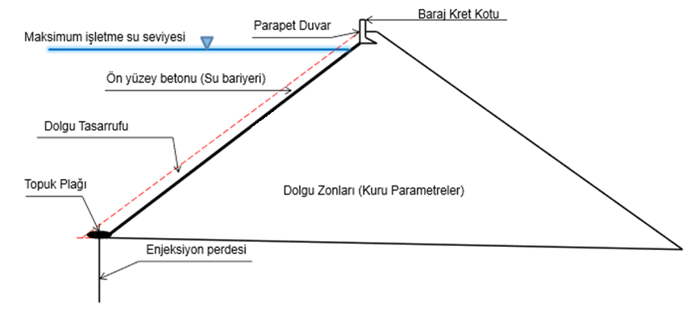

Slide 15
Her türlü iklim koşullarında ve her yükseklikte uygulanabilir.
Son 20 yıllık ICOLD raporlarında “baraj yıkılması ve tahribatı” altında yayınlanmış bu tip baraja rastlanılmamıştır.
Bu tip barajın inşaat süresi diğerlerinden daha kısa olacaktır. Çünkü beton örtüsünün inşası kaya dolgu işlemlerinden ayrı olarak yürütülür
Ekonomik nedenler dolgu miktarı önemli ölçüde azalır (Ilısu Barajı gövde tasarımı kil çekirdekli dolgu tipinden ön yüzü beton kaplıya çevrilerek, toplam dolgu hacmi 43.8 Milyon m3’ten 25 Milyon m3e indirilmiştir.)

Slide 16
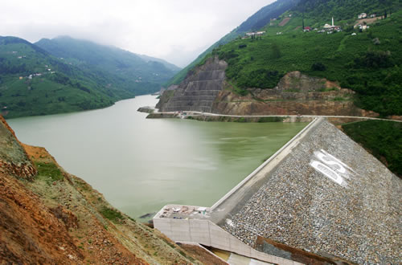
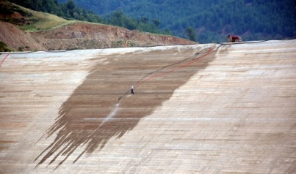
Alaköprü Barajı - Anamur
Atasu barajı Trabzon

Slide 17
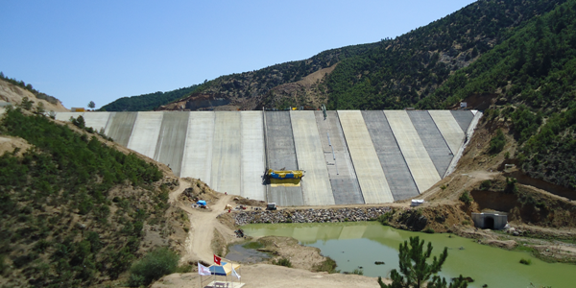
Yapım aşamaları: Memba geçirimsiz örtüsü, muayyen bir genişlikte ve kalınlıkta şev üzerinde enine istikamette uzanan, beton plaklar ile oluşturulmuştur.
Beton döşeme dökülmeden dolgu şev yüzeyi tekrar elden geçirilerek düzeltilir ve kumlu bitüm ile ince bir tabaka ile kaplanır.
Bunun yerine püskürtme beton da kullanılabilir. Bu uygulama daha pahalı olmasına rağmen, daha hızlı olarak sürdürülebilir. Ayrıca uygulama esnasında darbelere ve yağmurun tahribine karşı hassas olmama gibi avantajı vardır.
Geçirimsiz memba kaplaması uygulamalarında bilinmelidir ki, kaplama taşıyıcı bir unsur değildir.
Kaplama su basıncı altında kırılmamalı ve geçirimsizliği tam manası ile sağlayabilmelidir. Bu da ilk anda, beton kalınlığı ne olmalıdır ve hangi amaçla ve ne miktarda teçhiz edilmelidir sorusunu ortaya çıkarmaktadır.
Beton kaplama gövde dolgusunun deformasyonuna uyum gösterecek esneklikte olmalıdır ve hiçbir bölgesinde gerilme birikimi olmamalıdır.

Slide 18
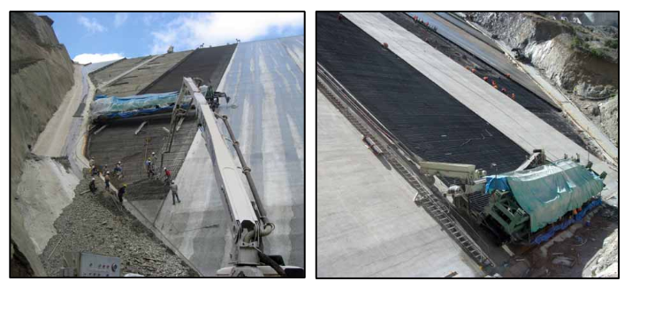
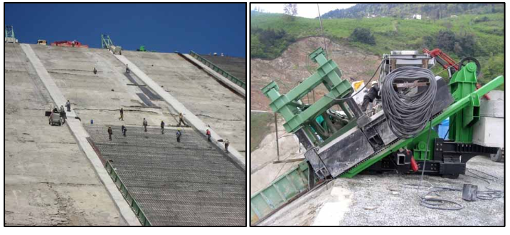

Slide 19
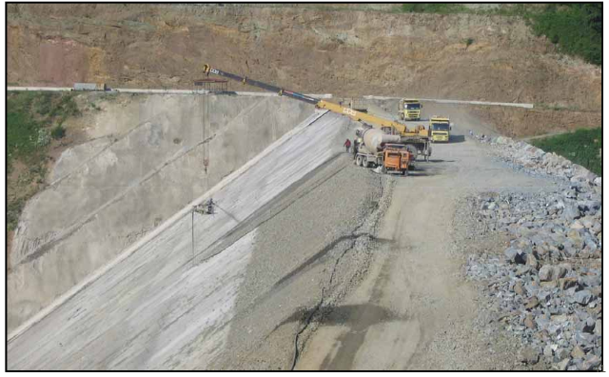
Püskürtme beton uygulaması

Slide 20
Ön yüzü Asfalt kaplı dolgu barajlar
Memba şevi asfalt kaplamalı dolgu barajlar prensip bakımından beton kaplamalı gövdelere benzer.
Asfalt kaplı barajlar esnekliklerinden dolayı kırılmalara karşı betondan daha fazla tahammül gösterir.
Bu tip barajlar özellikle geçirimsiz malzemenin az olduğu ve yağış sezonunun çok olduğu bölgelerde tercih edilmektedir.
Son yıllarda, yükseklikleri 100 metreyi aşan memba şevi asfalt kaplamalı barajlar inşa edilmiştir
Türkiye’de yapılan ilk ve tek asfalt kaplama dolgu baraj Artvin’de yapılmış olan Muratlı Barajıdır.

Slide 21
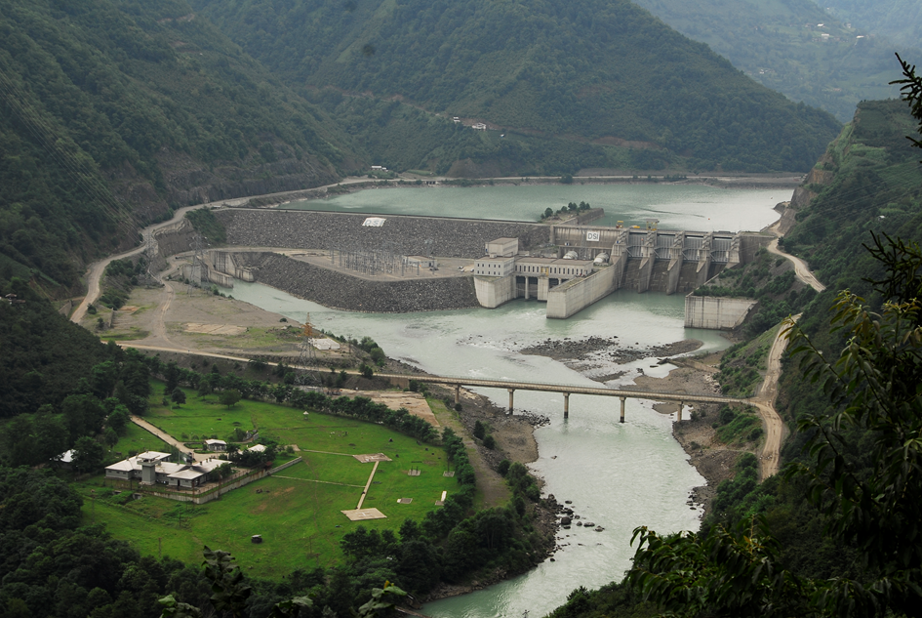

Slide 22
Dolgu barajların hesap esasları
1) Baraj gövdesinden sızma
2) Şev stabilitesi
3) Temel stabilitesi
4) Gövde ve temelde oturmalar
Dolgu barajların her türlü şartta üzerinden su aşması önlenmelidir. Dolu savak baraj gövdesinin dışında ve dikkatli tahkikler yapılarak planlanmalıdır.
Dolgu barajların en önemli sorunu, baraj gövdesinde ve temelinde sızma ve iç erozyon (aşınma) tehlikesinin diğer baraj türlerinden daha fazla olmasıdır.

Slide 23
Dolgu barajların zayıflama ve yıkılma nedenleri:
Üstten su aşması: malzemenin sürüklenmesi en büyük tehlikedir.
Dalga aşındırması: menba yüzeyinde hasara neden olur.
Topuk aşınması:
İç sızma: şevlerde boşluklar oluşur. Drenaj yeterince iyi planlanmalıdır. Enjeksiyon yapılarak sorun önlenmeye çalışılır
Temel kayması (instabilite): zaman içerisinde memba ve mansap şevde düzensiz oturmalar, kaymalar gövdede şişme gibi deformasyonlar oluşabilir
Deformasyon ve Oturma: temel üzerinde oturmalar neticesinde hava payı nda azalma oluşabilir.

Slide 24
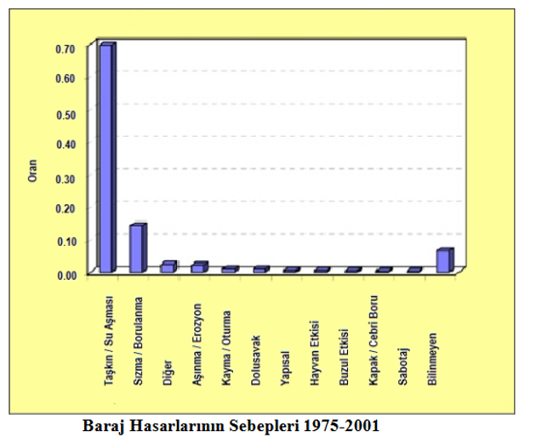

Slide 25
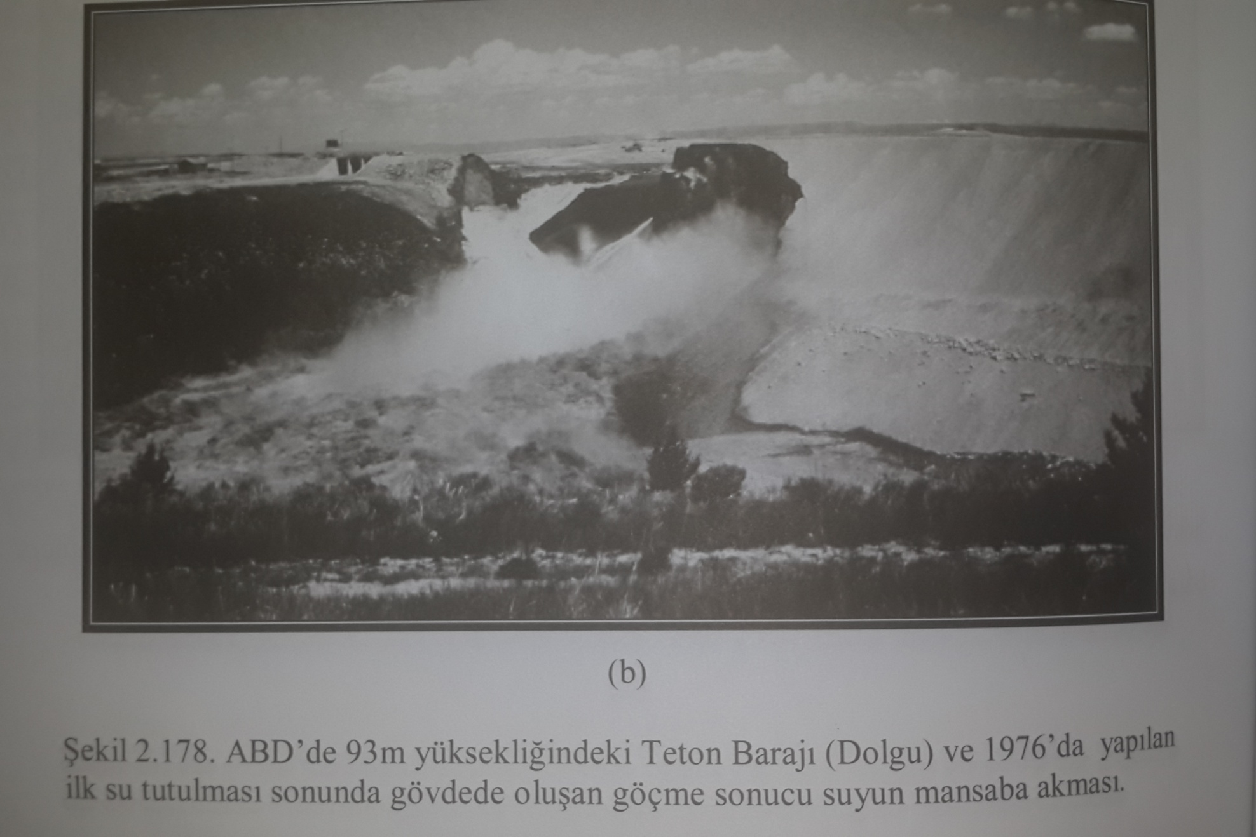

Slide 26
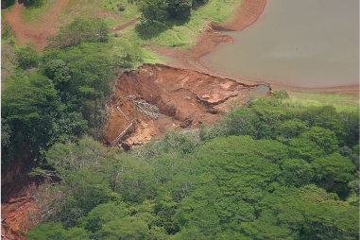
Ka Loko Barajı, Hawai, 2006

Slide 27
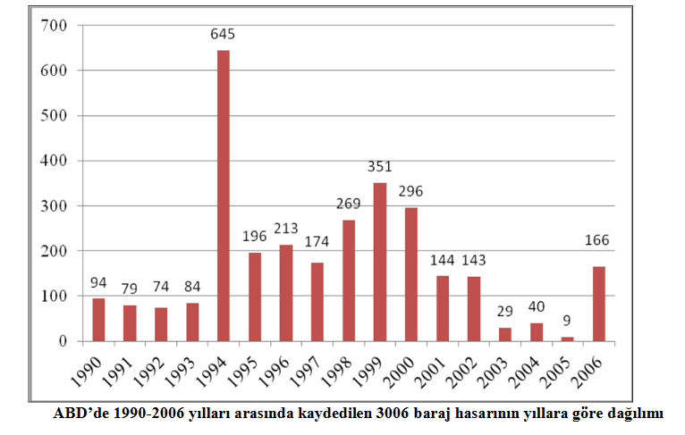

Slide 28
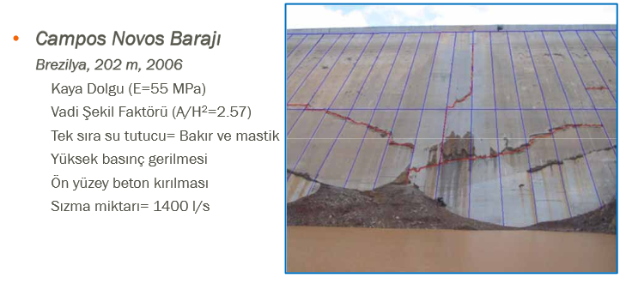
ÖBKB DOLGU BARAJLARDA MEYDANA GELEN HASARLAR

Slide 29
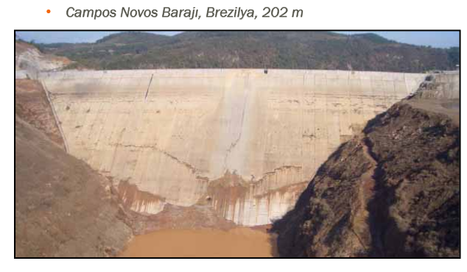

Slide 30
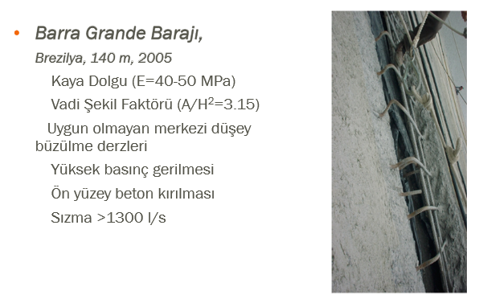

Slide 31
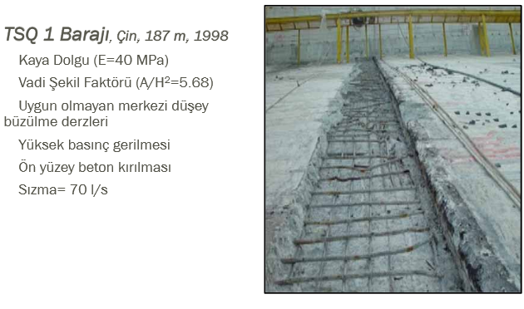

Slide 32
